Slide 1
Методы численного дифференцирования
Численные методы фотоники
Инженерно-исследовательский факультет
Иванова Татьяна Владимировна tvivanova@itmo.ru

Slide 2
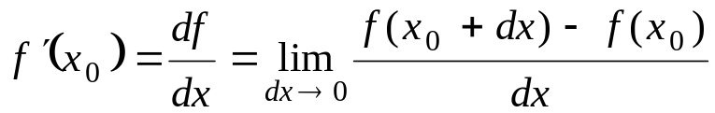
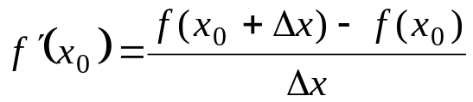
Односторонняя разность
Производная функции определяется выражением:
заменяем приращение dx на конечную величину
(шаг дифференцирования):
f(x0)
f(x0+Δx)
x0
x0+Δx
Δx

Slide 3
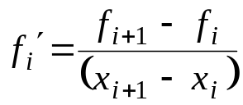
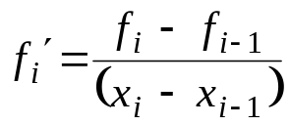
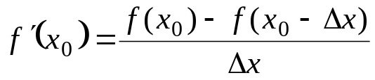
Односторонняя разность
Численное дифференцирование
(для дискретной функции):
  правосторонняя разность:
  левосторонняя разность:
f₁ | x₁
f₂ | x₂
… | …
f_{i} | x_{i}
… | …
f_{n} | x_{n}
f(xi)
f(xi-1)
f(xi+1)
xi-1 xi+1
xi

Slide 4
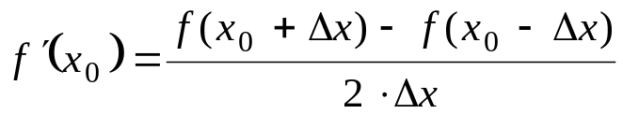
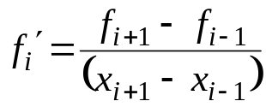
Двусторонняя разность
Более точное значение производной:
Двусторонняя разность:
f₁ | x₁
f₂ | x₂
… | …
f_{i} | x_{i}
… | …
f_{n} | x_{n}
f(xi)
f(xi-1)
f(xi+1)
xi-1 xi+1
xi

Slide 5
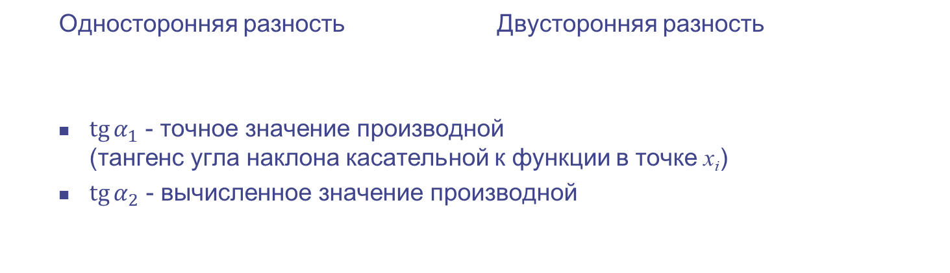
Графическое представление производной
f(x_{i+1})
f(x_{i+1})
f(x_{i-1})
f(x_{i-1})
f(x_{i})
f(x_{i})
tgα₁
tgα₂
tgα₂
tgα₁

Slide 6
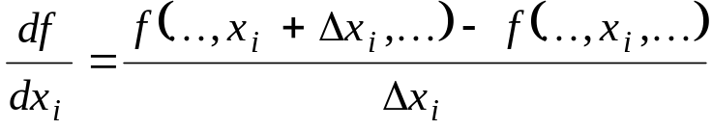
Частное дифференцирование функции от многих переменных
Все аргументы функции становятся константами, кроме аргумента по которому проводится дифференцирование
Требуемый порядок производной получается путем последовательного вычисления производных, вплоть до требуемого порядка

Slide 7
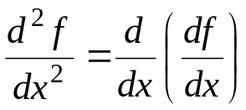

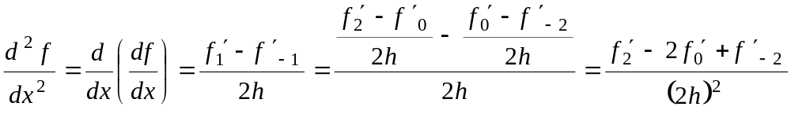
Производная высоких порядков
Производная n-го порядка считается первой производной от (n-1)-го порядка:
или

Slide 8
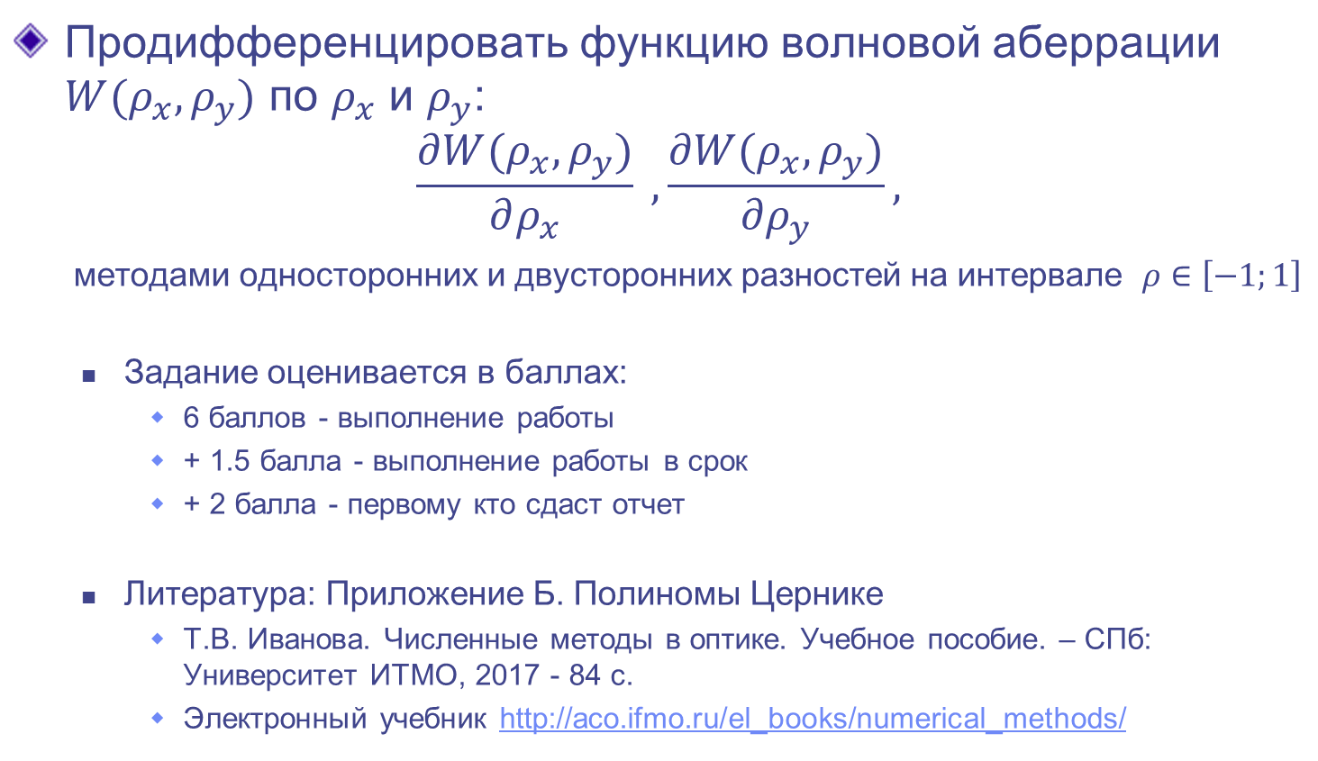
Лабораторная работа №1

Slide 9
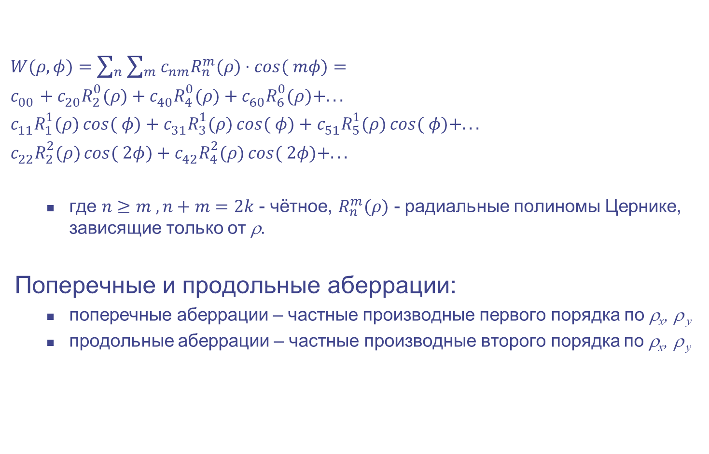
Разложение волновой аберрации в ряд по полиномам Цернике

Slide 10
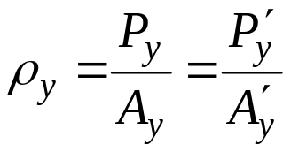
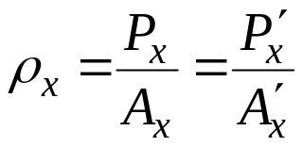





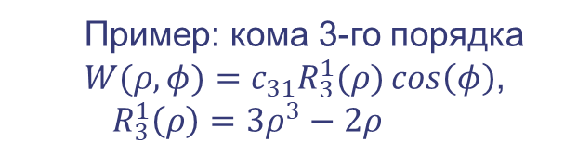






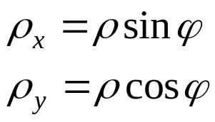
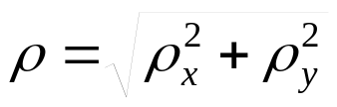
Канонические зрачковые координаты
Канонические зрачковые координаты:
где , – входные и выходные реальные зрачковые координаты,
, – входные и выходные апертуры.
верхний луч:
нижний луч:
1
главный луч:
сагиттальный луч:
Полярные координаты:
-1
1
-1

